Slide 1
ESTÍMULOS Y RESPUESTAS EN PLANTAS
GRADO OCTAVO

Slide 2
PROPÓSITO DE LA CLASE
Asocia las respuestas que presentan las plantas a diferentes estímulos y sus beneficios a procesos de siembra y reproducción de alimentos

Slide 3
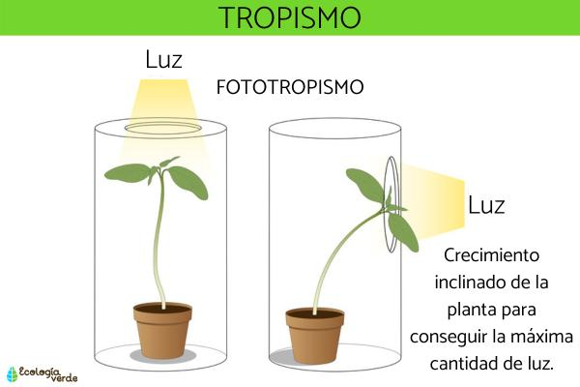
TROPISMO
Es la orientación o crecimiento de la raíz, tallos, las hojas o las flores de la planta en respuesta a un estímulo. Existen tropismos positivos y tropismos negativos.
Fototropismo: R. a la Luz
Hidrotropismo: R. al agua ( ejemplo: cuando estimulamos el crecimiento de raíz en la cebolla)
Geotropismo: R. a la gravedad.

Slide 4
BENEFICIOS DE LOS TROPISMOS
Los tropismos benefician a la siembra y reproducción de plantas de las siguientes maneras:
Tropismo positivo hacia la luz (fototropismo): Las plantas crecen hacia la luz para maximizar la fotosíntesis, lo que mejora su salud y crecimiento. Esto puede aumentar la producción de semillas y facilitar la dispersión.
Tropismo hacia la gravedad (gravitropismo): Las raíces crecen hacia abajo para anclarse firmemente y obtener agua y nutrientes, mientras que los tallos crecen hacia arriba para acceder a la luz. Esto asegura un crecimiento óptimo y una mejor capacidad de reproducción.
Tropismo hacia el agua (hidrotropismo): Las raíces pueden crecer hacia fuentes de agua, lo que ayuda a mantener la planta bien hidratada y saludable, favoreciendo su reproducción.

Slide 5
NASTIAS
Son respuestas de orientación de la planta hacia un estímulo, pero a diferencia de los tropismos, estos movimientos son reversibles. Así, cuando desaparece el estímulo, la planta recupera su posición inicial.
Termonastias: Son respuestas de orientación de la planta a la temperatura.
Fotonastias: Son respuestas de orientación de la planta a la luz
Sismonastias: Son respuestas de orientación de la planta a la presión

Slide 6
ACTIVIDAD EN EL SENDERO
Resolver la siguiente tabla de observación y realizar una hipótesis.
ESPECIE | HIPÓTESIS
Guadua
Plantas bajas
Grandes árboles

